Slide 1
机器学习 Machine Learning
复习串讲
重庆大学计算机学院 何静媛
Email： ibm_hjy@cqu.edu.cn
Notes:
重庆大学

Slide 2
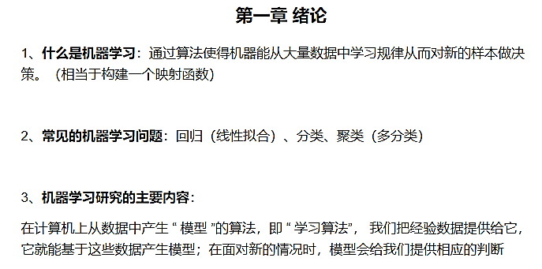
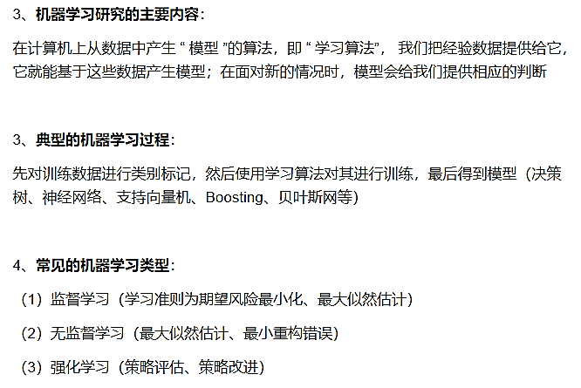

Slide 3
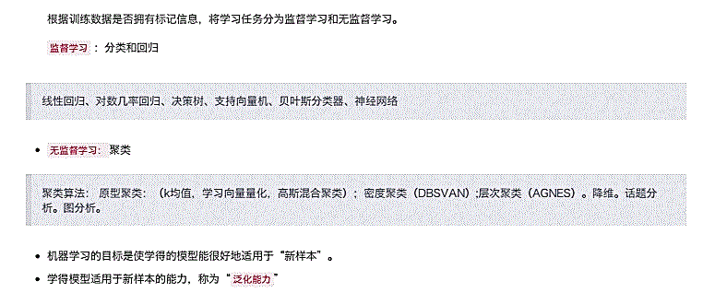

Slide 4
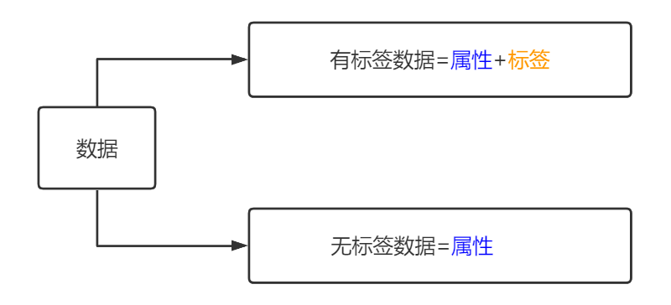
属性与标签
属性空间（又称为样本空间，输入空间）：描述数据的各个数据维度张成的空间
标签空间（又称为标记空间）：所有标记的集合

Slide 5
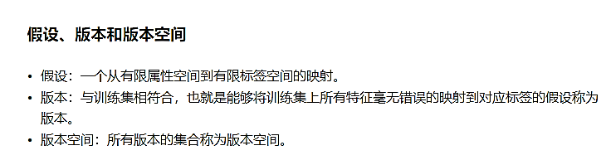
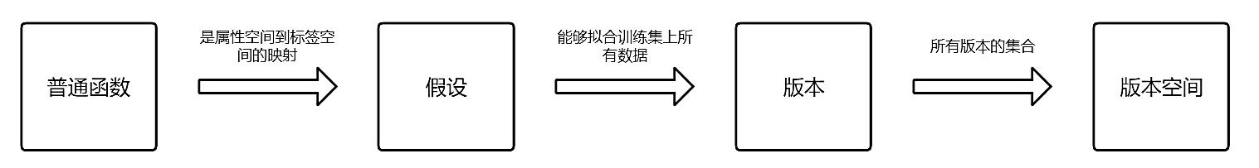
属性空间到标
签空间的映射
能够拟合训练
集上的所有数据
所有版本
的集合
普通
函数
版本
空间
假设
版本
函数
函数
函数空间
真实问题中，不一定存在版本，更别说版本空间了。但是存在许多近似满足版本条件的假设

Slide 6
第二章 模式评估与选择
三类误差
模型的误差分为训练误差，泛化误差和测试误差。
训练误差：训练集上的训练所得模型与目标的差异
泛化误差：在除去训练集的样本空间上训练所得模型与目标的差异
测试误差：测试集上的训练所得模型与目标的差异
哪个指标是衡量模型性能最公平的指标？
答：泛化误差
为什么要谈测试误差？
答：因为泛化误差要遍历整个除去训练集的样本空间，现实情况下不可能（因为你连样本空间的边界都不知道，几乎所有样本空间都是不可数的。比如自动驾驶，你能列出所有可能的驾驶场景吗？）

Slide 7
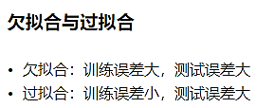
方法名称 | 操作流程 | 优点 | 缺点
留出法 | 留α的数据作为测试集，剩下α作为训练集。 | 深度学习最常用的方法，简单易懂好操作，计算成本还小 | 但是结果可能可信度不算很高
K折交叉验证法 | 将原数据切成大小相同的K份，然后开始进行K重循环，第i次循环使用第i份的数据作为测试集，剩余K-1份数据作为训练集 | 这个方法的可信度比较高，还能利用seaborn画出比一般plot看起来NB很多的置信度曲线 | 计算量比较大，适合传统机器学习模型，不适合大型神经网络。
自助法采样 | 假设原数据集为D，大小为m，我们有放回地从D中依次采样m次，得到D‘，将D’作为训练集，剩下的样本作为测试集 | 数据集较小时比较有效 | 改变了原数据的分布，引入了估计偏差，在数据集较大时会非常明显

Slide 8
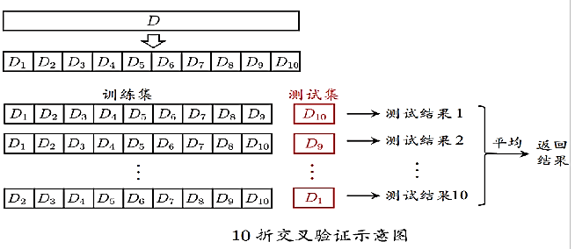
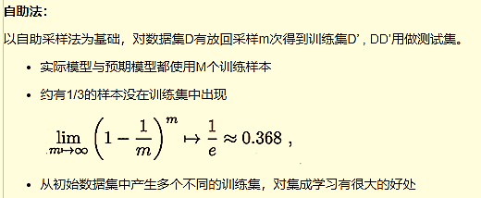

Slide 9
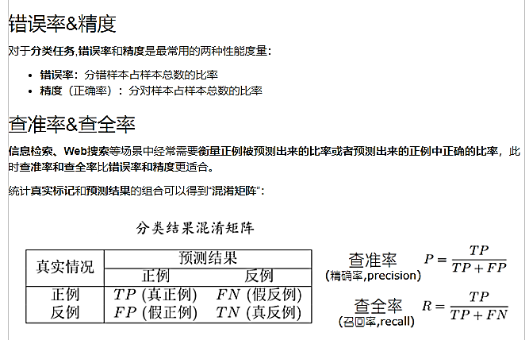
查准率：在预测结果中，预测出的真实正例所占所有预测正例中的比例（竖着来）
查全率：在真实情况中，预测出的真实正例所占所有真实情况中的比例（横着来）

Slide 10
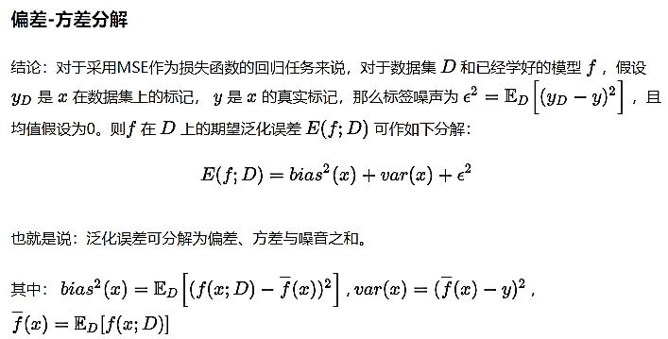
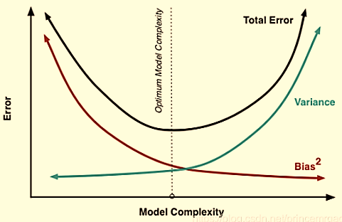
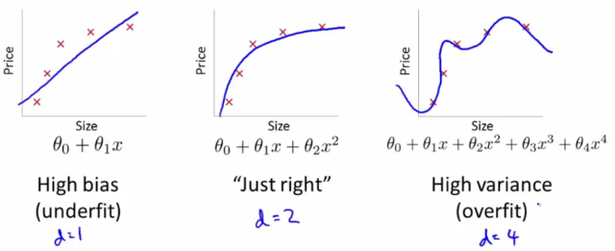

Slide 11
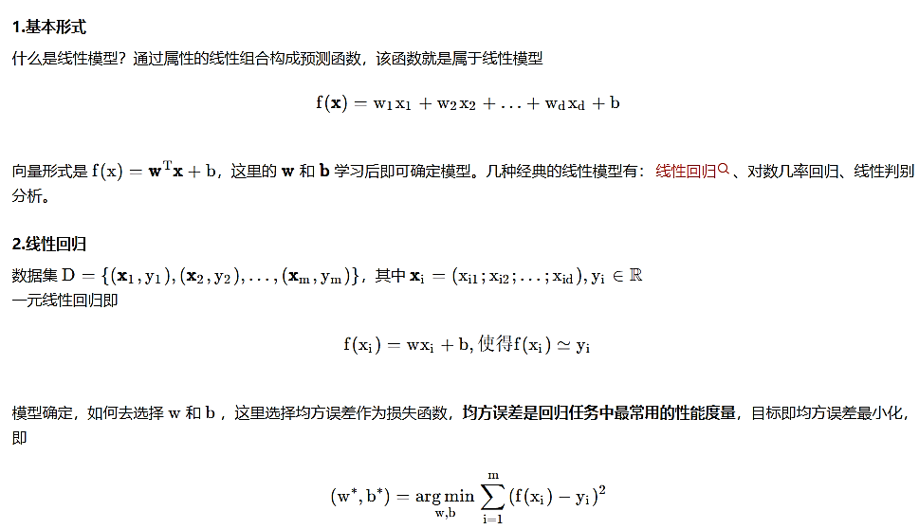
第三章 线性模型

Slide 12
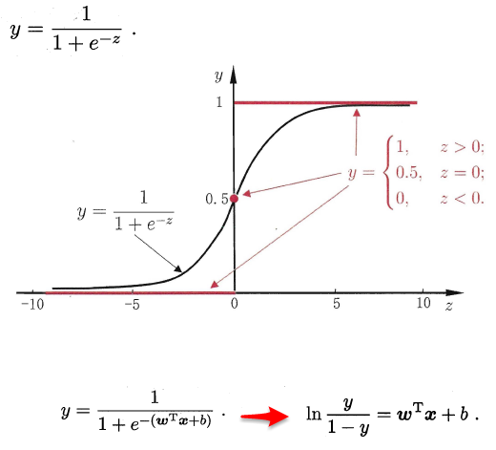
3、线性几率回归

Slide 13
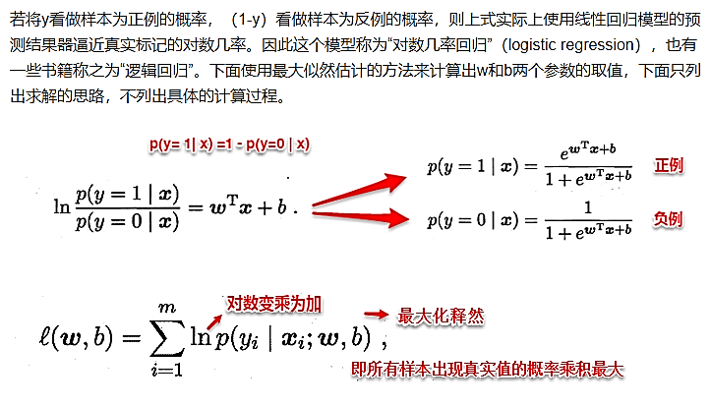

Slide 14
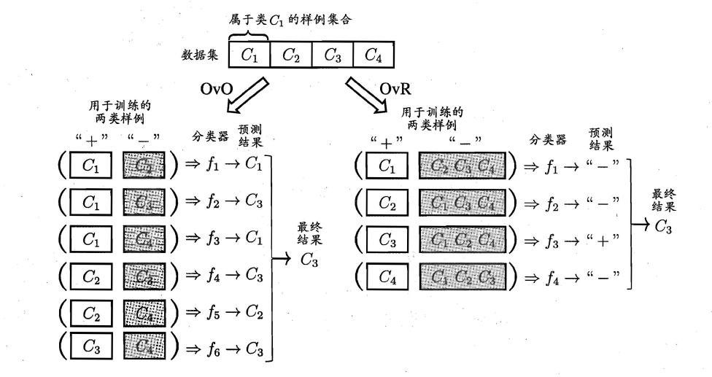
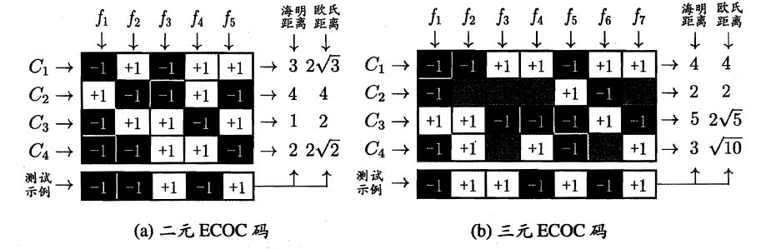
4、多分类学习
OvO：
OvM：
MvM：

Slide 15
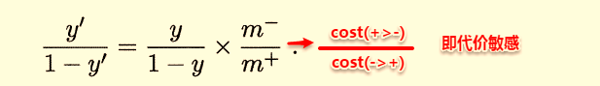
5、类别不平衡问题
类别不平衡（class-imbanlance）就是指分类问题中不同类别的训练样本相差悬殊的情况，例如正例有900个，而反例只有100个，这个时候我们就需要进行相应的处理来平衡这个问题。常见的做法有三种：
在训练样本较多的类别中进行“欠采样”（undersampling）,比如从正例中采出100个。
在训练样本较少的类别中进行“过采样”（oversampling）,例如通过对反例中的数据进行插值，来产生额外的反例。
直接基于原数据集进行学习，对预测值进行“再缩放”处理。其中再缩放也是代价敏感学习的基础。

Slide 16
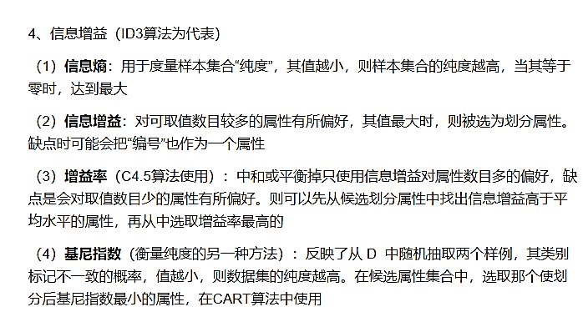
第4章-决策树

Slide 17
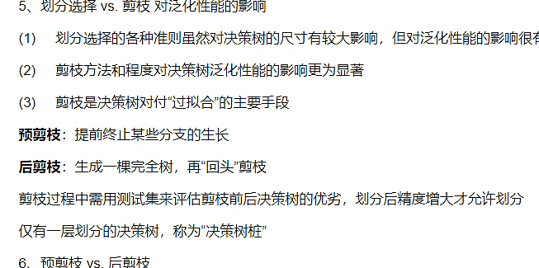

Slide 18
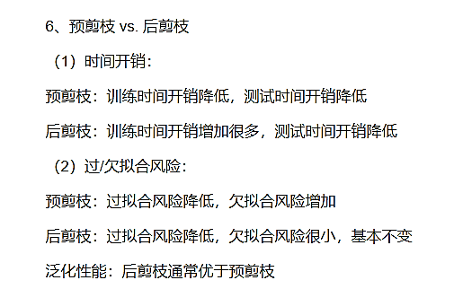

Slide 19
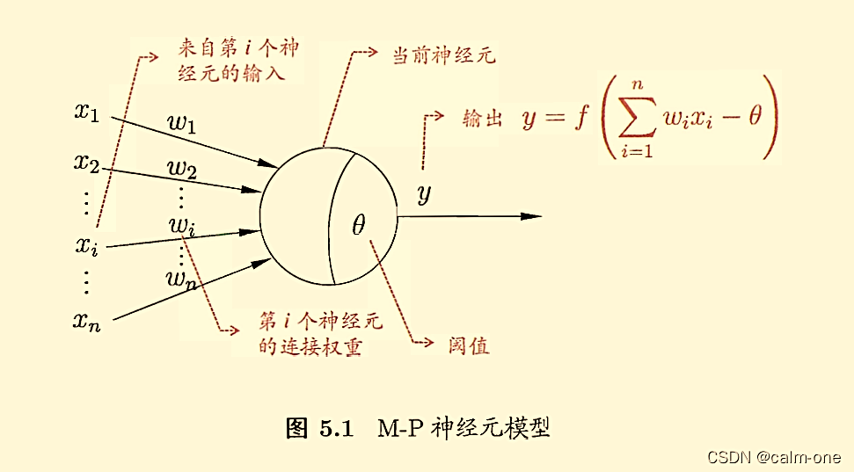
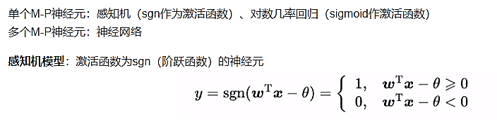
第五章 神经网络

Slide 20
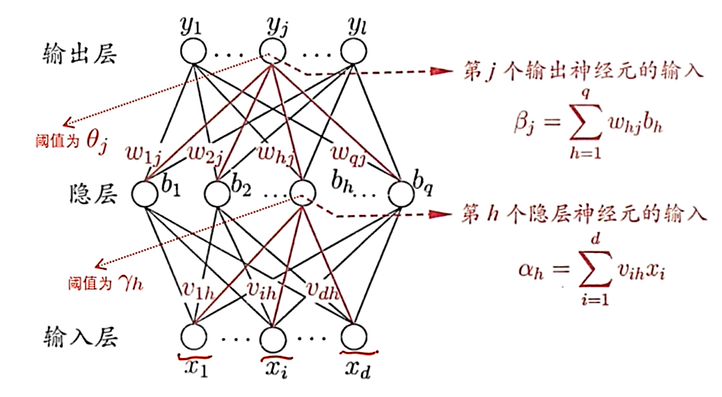
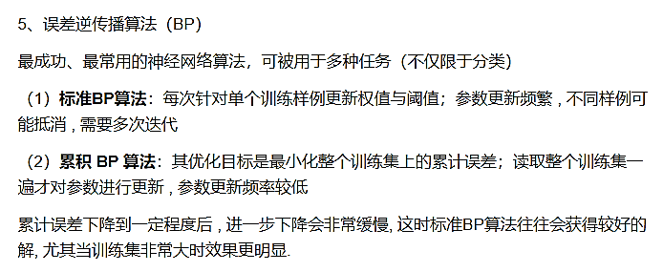

Slide 21
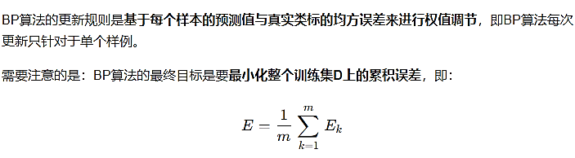
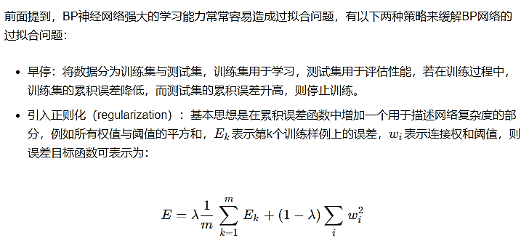

Slide 22
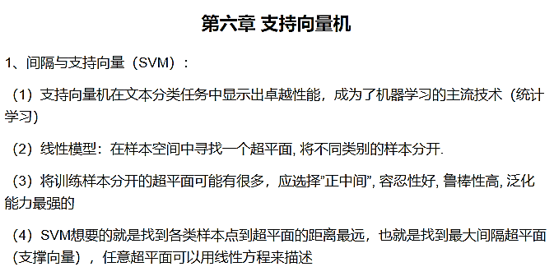

Slide 23
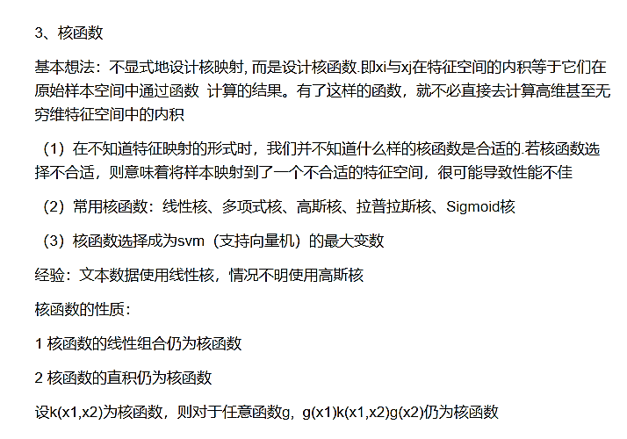

Slide 24
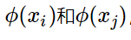
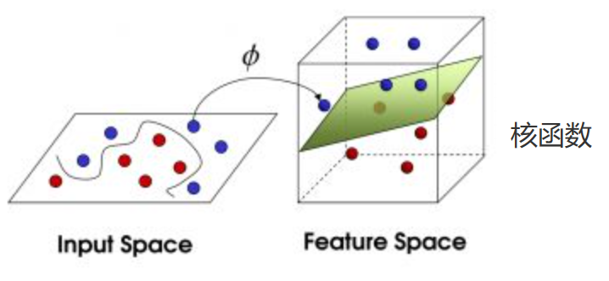
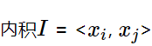
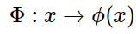
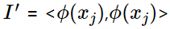
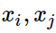
核函数的基本作用就是接受两个低维空间里的向量，能够计算出经过某个变换后在高维空间里的向量内积值。 .
能不能在原始空间找到一个函数K(xi,xj)
使得K(xi,xj)=<ϕ(xj),ϕ(xj)> 呢？

Slide 25
第7章 贝叶斯分类器
在机器学习中，对于有监督学习可以将其分为两类模型：判别式模型和生成式模型。
假设我们有训练数据(X,Y)，X是属性集合，Y是类别标记。这时来了一个新的样本样本 x ，我们想要预测它的类别y。
我们最终的目的是求得最大的条件概率 P（y|x）作为新样本的分类。
判别式模型是对条件概率建模，学习不同类别之间的最优边界，无法反映训练数据本身的特性，能力有限，其只能告诉我们分类的类别。
贝叶斯分类器是生成式模型
决策树
神经网络
支持向量机

Slide 26
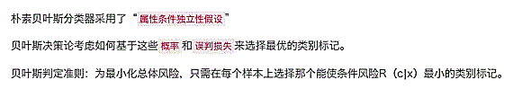
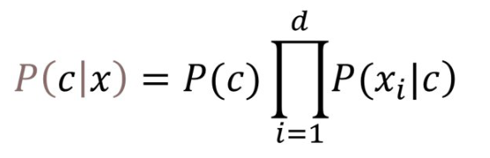
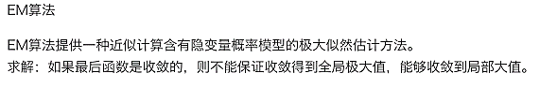

Slide 27
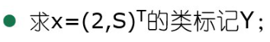
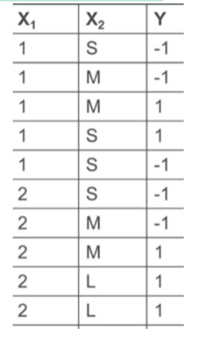
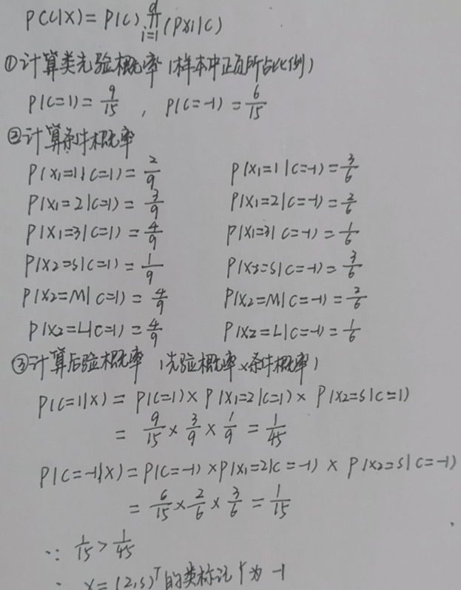
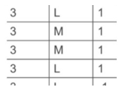
3 L -1

Slide 28
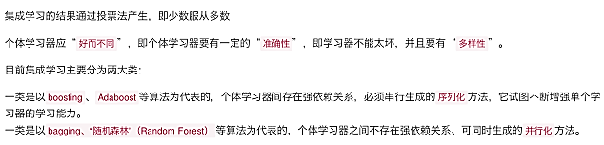
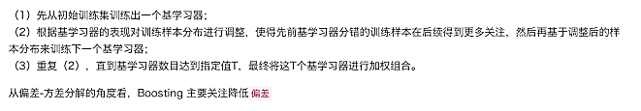
第8章 集成学习
Boosting的工作流程

Slide 29
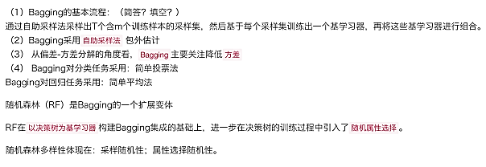
Bagging的工作流程

Slide 30
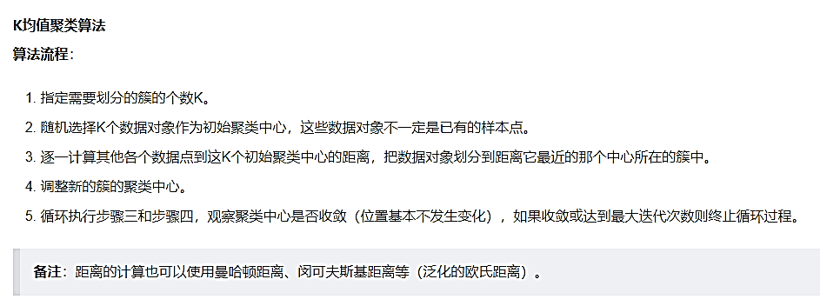
第9章 聚类
监督学习和无监督学习（非监督学习）解决的是两类工作。
对于监督学习，它是通过(feature,label)对来学习/训练模型，然后基于模型预测label；
对于无监督学习，它只通过feature本身来学习，发现数据的结构和隐藏的label（在未知中探索数据内在结构）。

Slide 31
